Slide 1
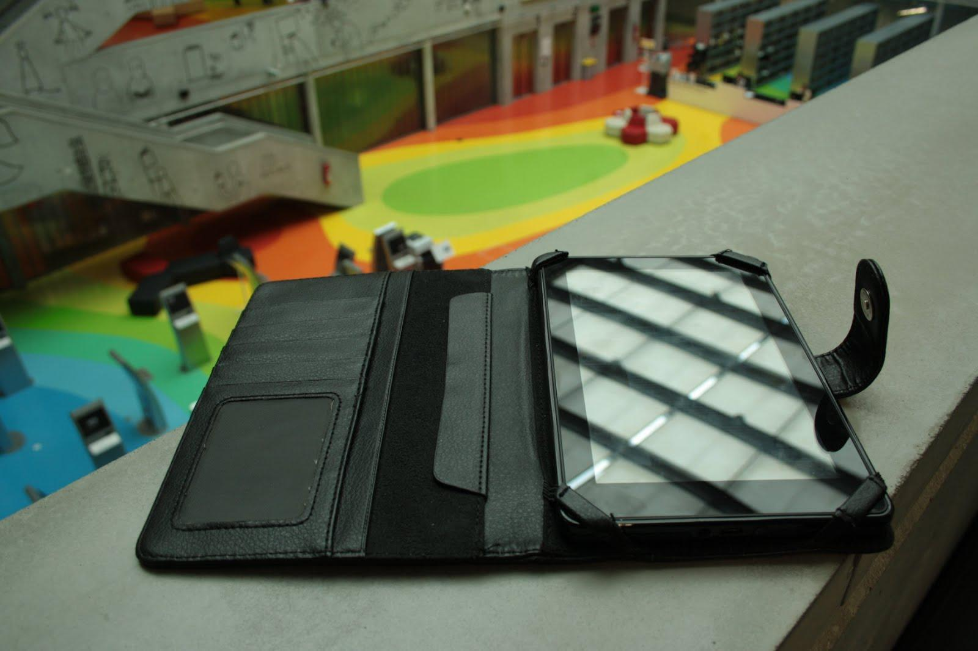
České e-knihy
v českých knihovnách
Studie proveditelnosti a obchodní model
Jana Římanová, Národní technická knihovna, 20.11.2012

Slide 2
Předpoklady projektu
Projekt napsán na konci roku 2011.
NTK poptává české e-knihy u osmi potenciálních providerů, nikdo však není schopen zajistit obsah v roce 2012.
Počítalo se s pilotní realizací v systému LibriOS (LSE Integration a ABIS), který jako jediný byl schopen nabídnou smysluplně vypadající návrh technického řešení.
Jako jeden z nejpodstatnějších problémů byl identifikován chybějící obchodní model.

Slide 3
Obchodní model
Důvěryhodný pro nakladatele.
Udržitelný pro providery.
Finančně únosný pro knihovny.

Slide 4
Obchodní model 2011?
Autor - Vydavatel
Vydavatel - Komerční platforma pro zpřístupnění
Platforma - Knihovna
Knihovna - Uživatel

Slide 5
Cíle projektu
Vytvoření veřejně dostupné metodiky pro rozšíření portfolia služeb knihoven.
Nezávislá ekonomická studie problematiky zpřístupňování českých e-knih v českých knihovnách.
Návrh optimálního obchodního modelu v českých podmínkách.

Slide 6
Co se mezitím změnilo?
Listopad 2012.
eReading je schopen prodat českou e-knihu do knihovny, ne však do veřejné.
Vývoj systému LibriOS (a dalších) byl ukončen, především z důvodu vysokých nákladů a nejisté návratnosti.
Stále chybí obchodní model.

Slide 7
Na jaké e-knihy je projekt zaměřen?
České e-knihy.
Projekt je zaměřen na oblast odborné literatury.
Menší nakladatelé, knihy vydané v rámci grantů, povinná literatura.

Slide 8
Jaké zpřístupnění?
Po zkušenosti s projektem nakladatelství Academia víme, že čtenáři nečtou na místě samém.
Projekt je kompatibilní s projektem NK, neřeší trvalé uložení nebo povinný výtisk.
Počítá s uzavřením licenční smlouvy.

Slide 9
Jak jsme postupovali?
Doben 2012 - příslib finanční podpory
Identifikovali jsme 5 základních rolí v procesu:
    Autor
    Vydavatel
    Platforma (zprostředkovatel)
    Knihovna
    Čtenář

Slide 10
Květen 2012 - Setkání expertní skupiny
Zorganizovali jsme setkání expertní skupiny.
Pro zachování počtu přítomných, ve kterém je možné smysluplně diskutovat jsme se rozhodli pro zastoupení dvěma osobami za každou skupinu.
V zájmu zachování spravedlivých podmínek byly pozvání zástupci všech platforem ve vývoji (E-reading, LibriOS, BookJet).
Setkání proběhlo 15.5.2012.

Slide 11
Cíl jednání skupiny?
Formulovat podklad pro obsahové zadání veřejné zakázky na ekonomickou studii proveditelnosti.
Stanovení všech otázek, na které potřebujeme ve studii odpovědět.
Zjištění a potvrzení požadavků a potřeb jednotlivých zájmových skupin.

Slide 12
Účastníci jednání
Prof. Ing. Jiří Svoboda, CSc, vedoucí Ústavu organické chemie Vysoké školy chemicko-technologické v Praze,
Ing Eva Dibuzsová, Ph.D. vedoucí vydavatelství Vysoké školy chemicko-technologické v Praze,
Martin Lipert, eReading.cz
Rybář, 4 Mobile, BookJet
Barbora Sadílková, akvizice, NTK
Antonín Pokorný, Univerzita Palackého
Jana Matějková, Knihovna psychologických a sociokulturních věd,
Jiří Pavlík, Ústav výpočetní techniky Univerzity Karlovy,
Anna Hlaváčková, studentka, Mediální a komunikační studia Fakulta sociálních věd UK
Radka Římanová, oddělení projektů a inovací NTK
Jana Římanová, koordinátorka služeb e-knih v NTK

Slide 13
Varianty modelů
V roce 2011 se jednoznačně počítalo s modelem:
  Autor
  Vydavatel
  Komerční platforma
  Knihovna
  Uživatel

Slide 14
Dnes už víme, že to může být...
Autor
Vydavatel
Knihovna
Uživatel
Autor
Knihovna
Uživatel

Slide 15
Výstupy jednání
Obchodní model by měl zohledňovat odlišné varianty vstupů:
  autor vytvoří knihu a vydá ji prostřednictvím knihovny;
  autor vytvoří knihu, je vydána vydavatelem a zpřístupněna knihovnou;
  autor vytvoří knihu, je vydána vydavatelem, zpřístupněna v komerčním systému (např. komerčně vytvořený portál pro služby knihovnám), přístup je zakoupen knihovnou.

Slide 16
Výstupy jednání
Obchodní model by měl zohledňovat odlišné varianty výstupů:
  zpřístupnění pro jednoho souběžného uživatele, pro tři souběžné uživatele a neomezený počet registrovaných uživatelů;
  zpřístupnění on-line (registrovaný uživatel si čte knihu připojen k internetu) a off-line (uživatel knihu stáhne do čtecího zařízení).

Slide 17
Zadání studie
Květen - září 2012 - schvalování záměru zakázky na MŠMT.
Peníze z VISK 3 v září.
Zakázka vypsána na začátku října.

Slide 18
Zadání studie
a) Vyhodnocení nákladů na vydání české elektronické knihy
b) Vyhodnocení nákladů na zpřístupnění
c) Vyhodnocení návratnosti investice na vydání české elektronické knihy
d) Vyhodnocení ekonomické efektivnosti nákupu elektronické knihy pro knihovnu

Slide 19
Zadání studie
e) Identifikace ekonomických rizik spojených se zpřístupněním českých elektronických knih v českých knihovnách u jednotlivých účastníků zprovoznění (autor, vydavatel, provozovatel platformy, knihovna, čtenář).
f) Identifikace problémových okruhů v zavádění zpřístupnění českých e-knih
v českých knihovnách, které je třeba právně nebo technicky analyzovat.

Slide 20
a) Vyhodnocení nákladů na vydání české elektronické knihy
Propočet obvyklých nákladů na vydání odborné elektronické knihy v českém jazyce typu zdroje pro vysokoškolské studium a to ve variantách:
a) původní české dílo
b) překladová literatura s průměrným obrazovým aparátem.
Pro vydavatele a v přímém vztahu autor-knihovna.

Slide 21
b) Vyhodnocení nákladů na zpřístupnění
Vyhodnocení odpovídajících nákladů na vytvoření, provoz a údržbu softwarové aplikace pro dočasné zpřístupnění (výpůjčky) elektronických knih.
Metodika a kalkulace optimálních poplatků, provizí z prodeje licencí knihovnám.

Slide 22
c) Vyhodnocení návratnosti investice do vydání české elektronické knihy
Propočet návratnosti investice vynaložené na vydání české e-knihy.
Postupu a parametry pro stanovení ceny jednoho titulu nabízeného pro dočasné zpřístupnění (výpůjčku) v knihovně, včetně odůvodnění.
Vyhodnocení podmínek a faktorů, které návratnost u vydavatele ovlivňují.

Slide 23
d) Vyhodnocení ekonomické efektivnosti nákupu elektronické knihy pro knihovnu
Vyhodnocení rozdílu nákladů na pořízení tradiční papírové knihy a elektronické knihy za předpokladu za stejného počtu výpůjček uživateli knihovny.
Propočet musí zohledňovat odlišné režimy zpřístupnění (1,3, multi-user).
Pro odlišné režimy nákupu (předplatné, pay-per-view, trvalý nákup jednotlivého titulu).

Slide 24
e) Rizika
Právní
Ekonomická
Technická
Dopad na tradiční fyzickou výpůjčku
Dlouhodobá udržitelnost navržených modelů.

Slide 25
f) Identifikace problémových okruhů v zavádění zpřístupnění českých e-knih
Požadujeme vypracování strukturovaného seznamu problémových okruhů identifikovaných během zavádění českých e-knih v českých knihovnách, které je třeba právně nebo technicky analyzovat.

Slide 26
Listopad 2012
Pracujeme...
Předložená studie projde procesem akceptace expertní skupiny odborníků z veřejnými knihoven a vysokoškolských vydavatelství.

Slide 27
Děkuji za pozornost
Otázky???

